Slide 1
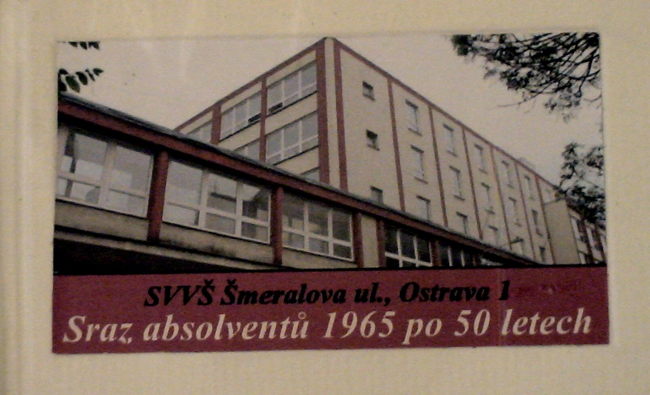

Slide 2
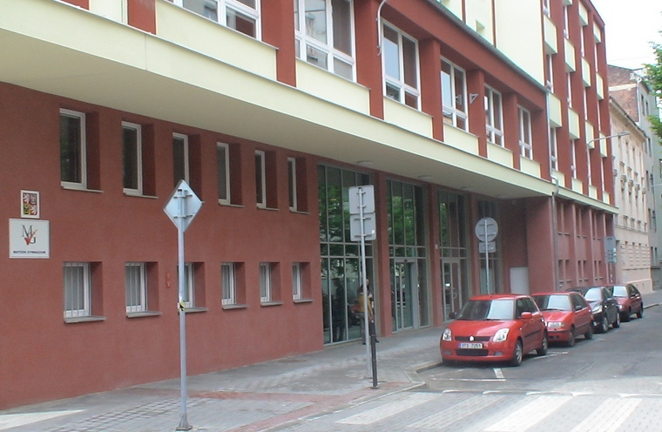
Matiční gymnázium v Moravské Ostravě – 30. 5. 2015

Slide 3
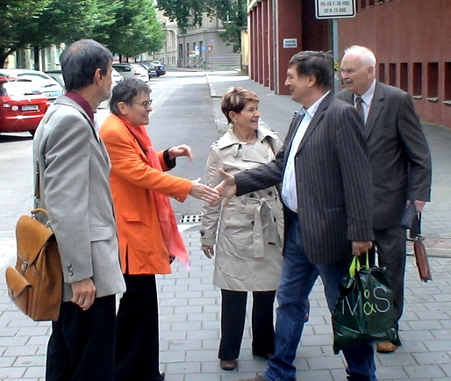

Slide 4
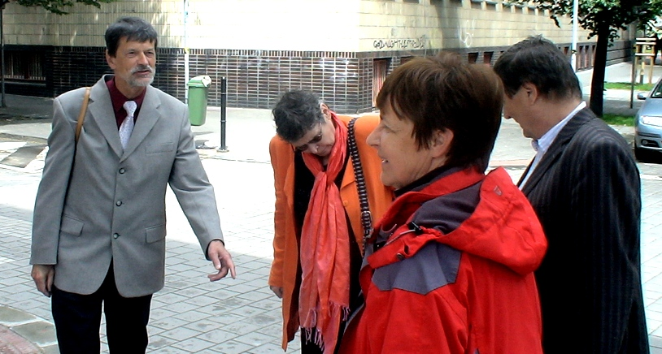

Slide 5
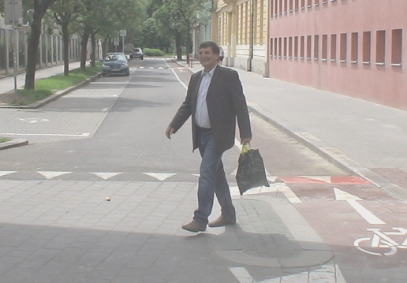

Slide 6
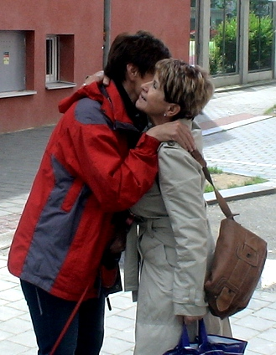

Slide 7
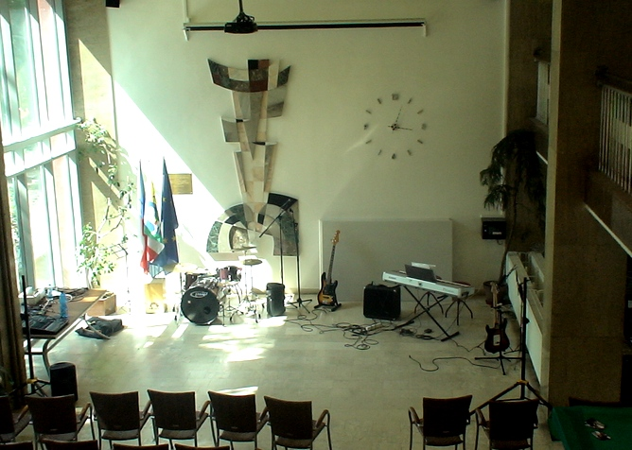

Slide 8
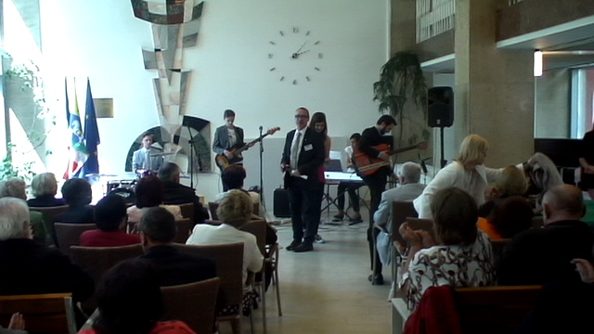
Uvítání ředitelem Matičního gymnázia v Ostravě Mgr. L.Vasevičem

Slide 9
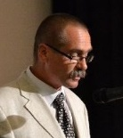
Ředitel Matičního gymnázia
Mgr. Ladislav Vasevič

Slide 10
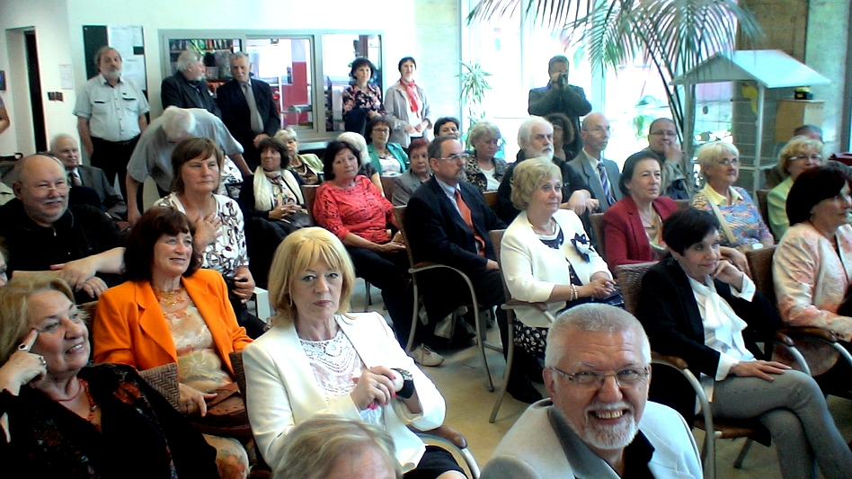

Slide 11
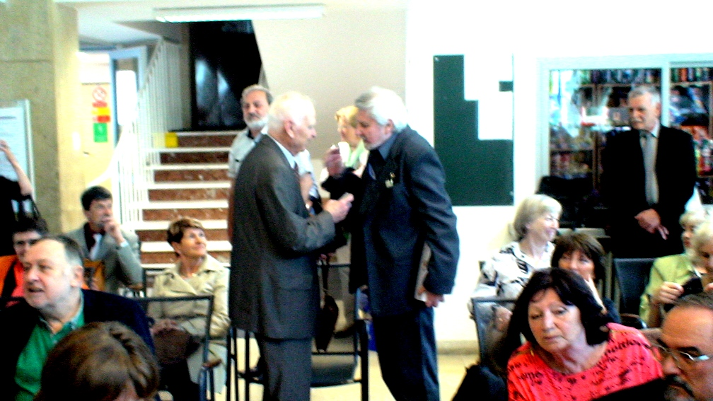

Slide 12
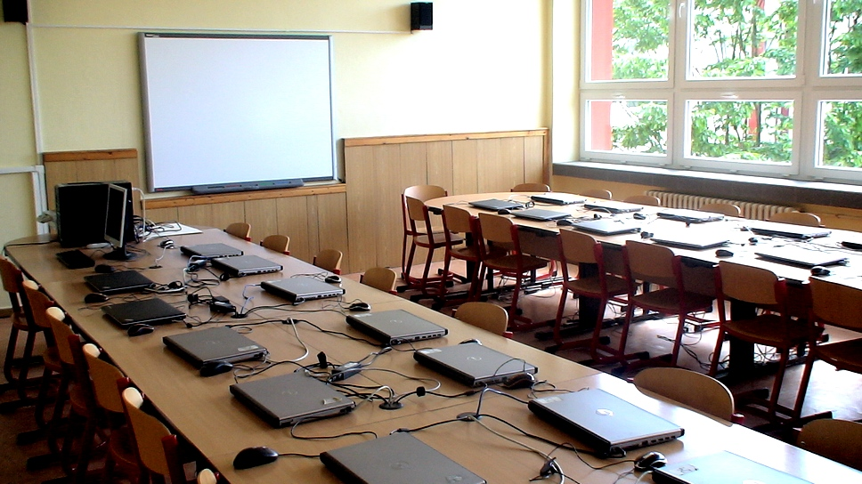

Slide 13
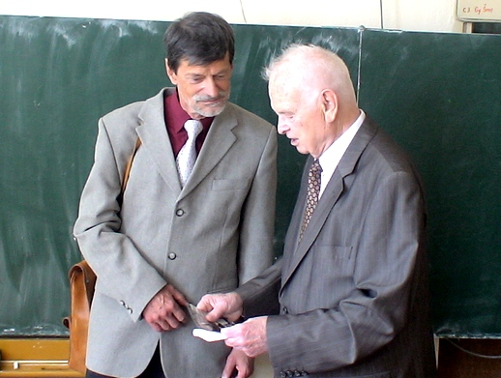
Prof. Karel Halfar se svým žákem Mgr. Janem Neničkou
v chemické posluchárně Matičního gymnázia

Slide 14
Šárka Bartková a Vladimír Nováček v chemické posluchárně

Slide 15
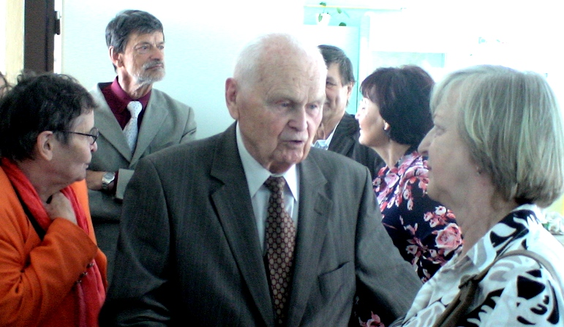
Prof. Karel Halfar ve své chemické laboratoři s bývalými studenty

Slide 16
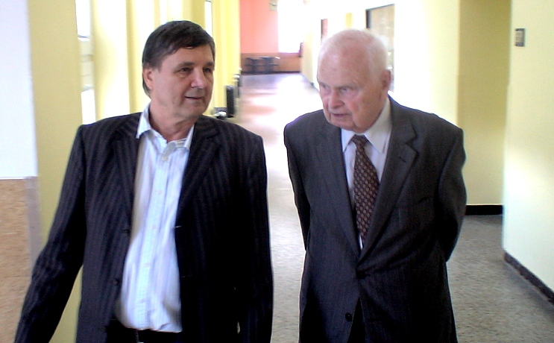
Prof. Karel Halfar se svým žákem po 50 letech Jiřím Heinrichem

Slide 17
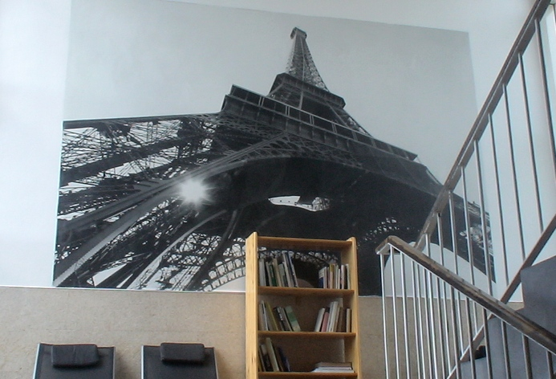

Slide 18
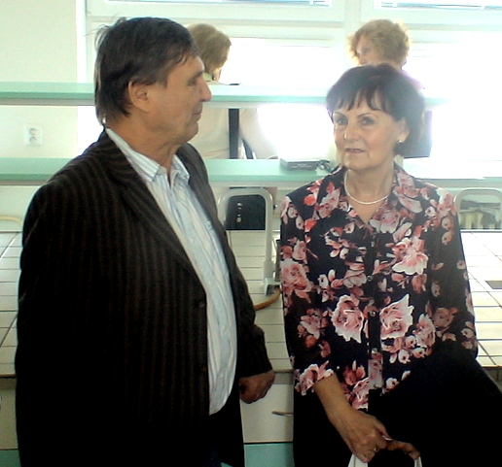

Slide 19
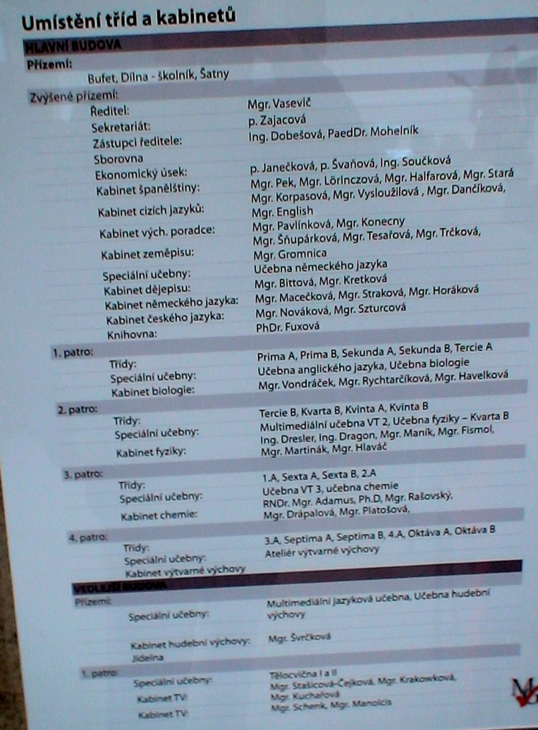

Slide 20
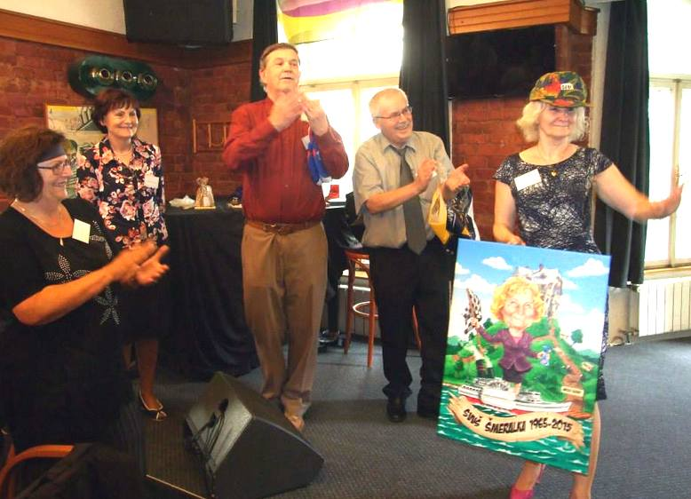
Přípravný výbor GG65 vítá účastníky srazu v Parníku

Slide 21
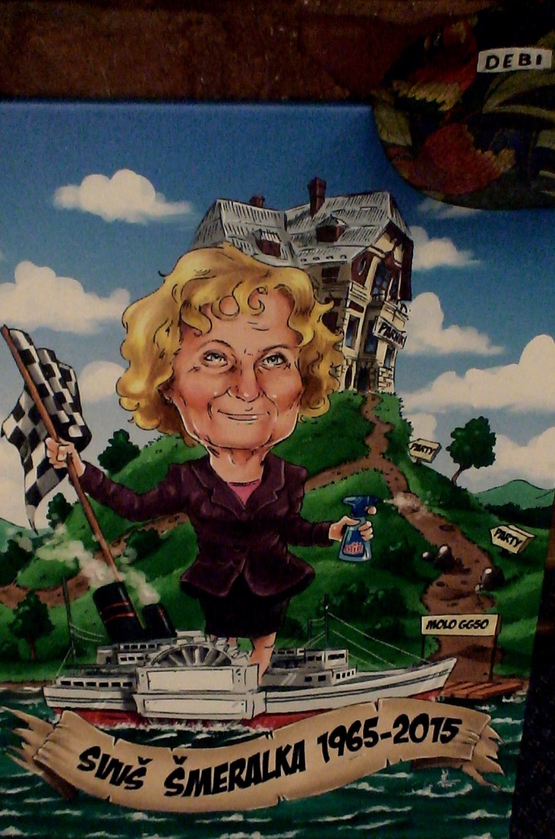
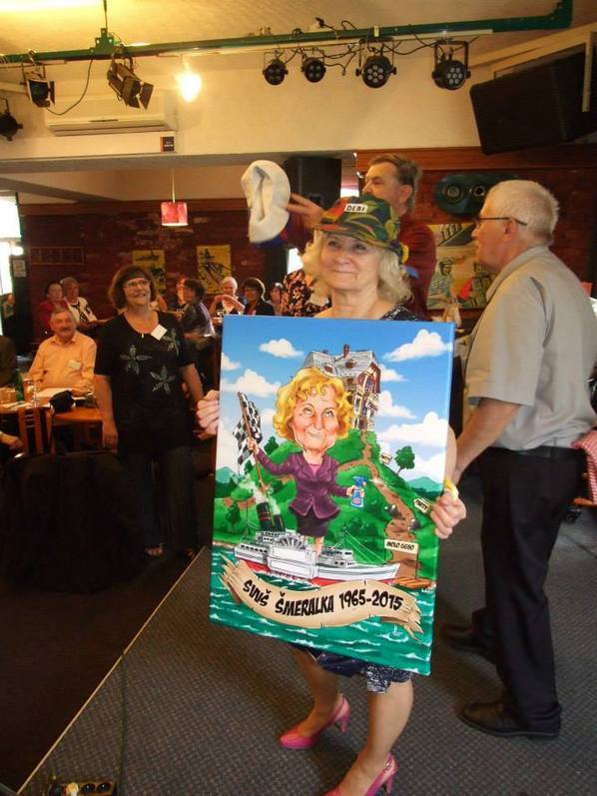
Obraz E. Riedla ml. s kapitánkou Sylvou Debaldovou

Slide 22
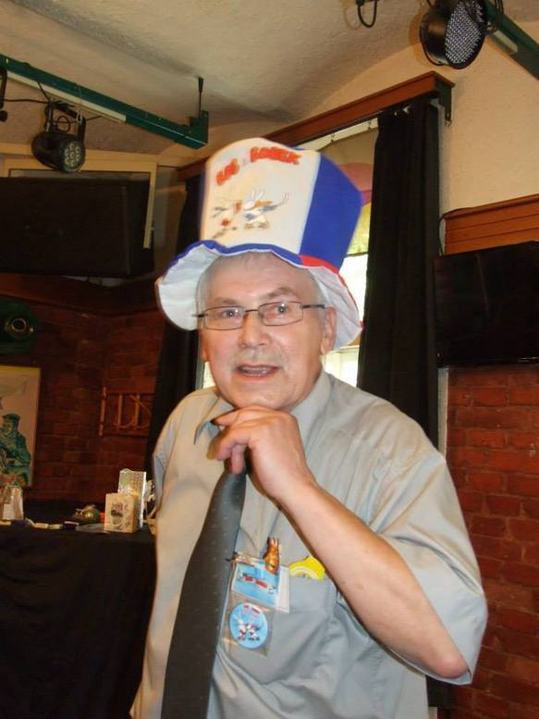
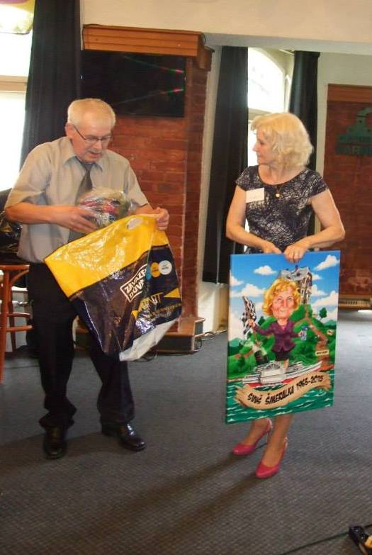
Nositel Řádu Boba a Bobka 2015
Hlavní organizátoři srazu GG65

Slide 23
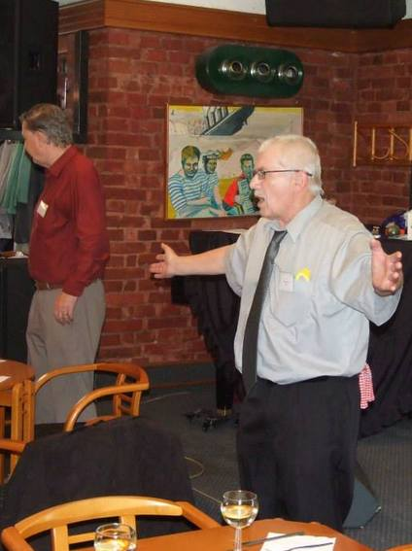
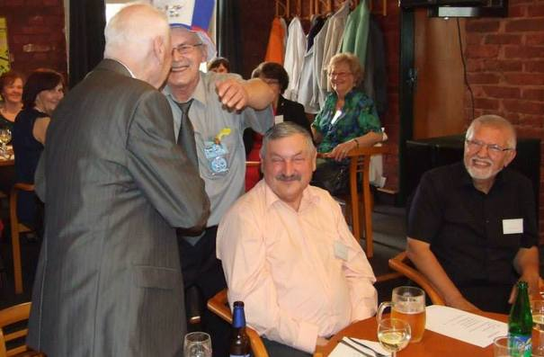
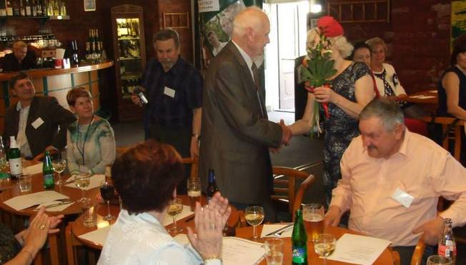
Supervizor srazu Bob J. Smejkal

Slide 24
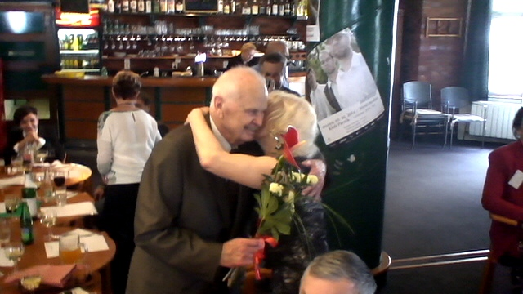

Slide 25
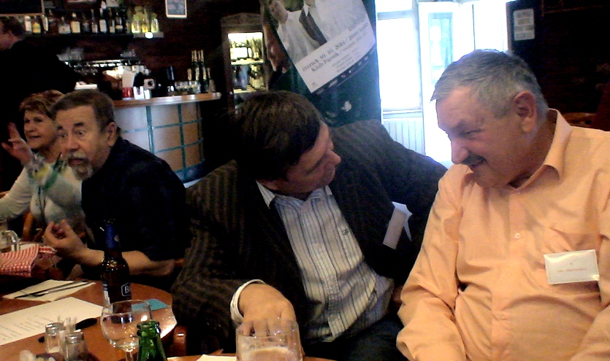

Slide 26
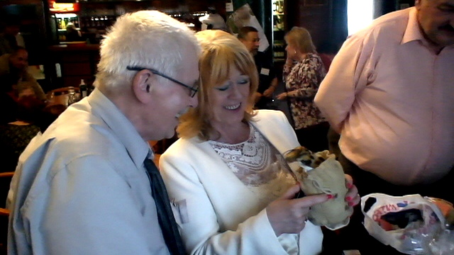

Slide 27
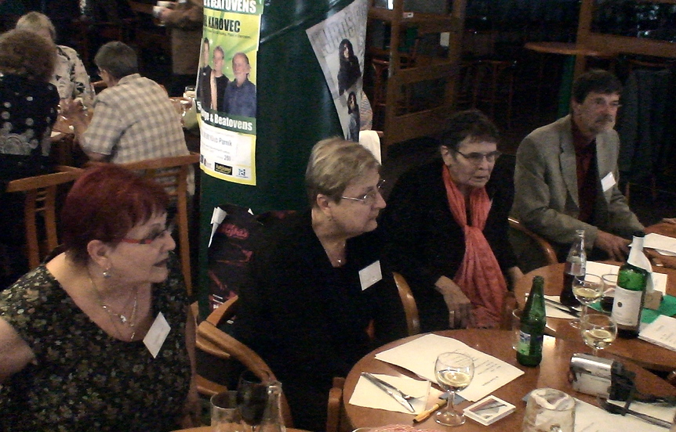

Slide 28
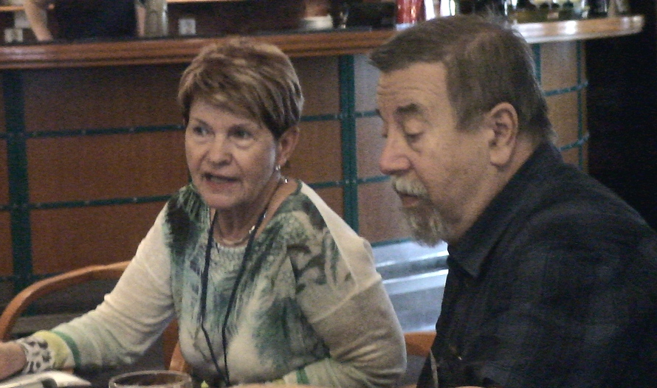

Slide 29
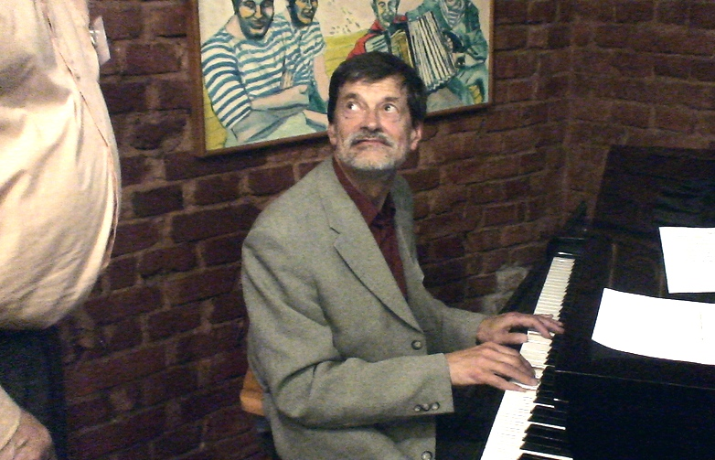
Honza Nenička z Déčka u klavíru v Parníku – 30. 5. 2015

Slide 30
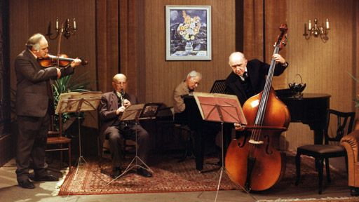
Studentská kapela ve filmu „ Nezralé maliny“

